Slide 1
PersonalBet
Aplicació Android per al control personal d’apostes esportives
Alberto Martí Armiñana · DAM
Tutor: Enric Climent Martí · IES Dr. Lluís Simarro

Slide 2
Índex
• Context: apostes, tipster, stake, bankroll, yield
• Infografies del món real
• PersonalBet: problema i solució
• Arquitectura i codi
• Demostració i conclusions

Slide 3
PersonalBet — Què és?
• App Android en Kotlin — dades locals al mòbil
• Diari professional d’apostes: registre, stats, comptes, CSV
• Orientada a usuaris avançats: tipsters, bankroll multi-casa
• GitHub: almartar/PersonalBet

Slide 4
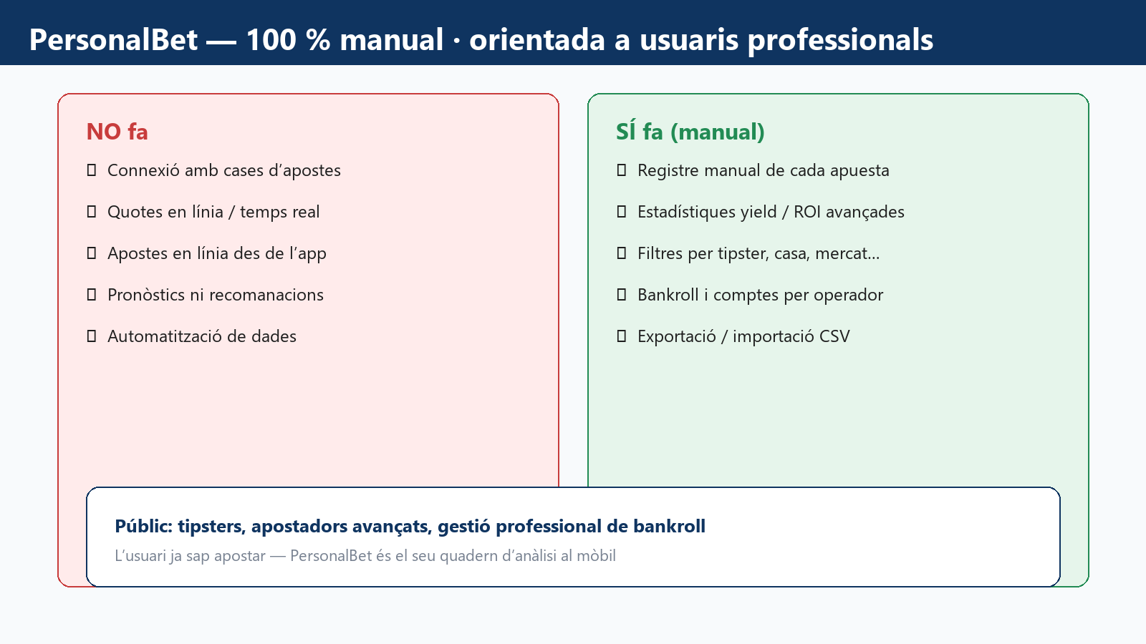

Slide 5
100 % manual — no és una app de joc
Públic objectiu: gestió professional del rendiment
• No connecta amb cases d’apostes ni amb cap API
• No ofereix quotes en línia ni en temps real
• No fa apostes ni pronòstics des de l’app
• L’usuari professional introdueix manualment cada jugada
• PersonalBet analitza — no substitueix el tipster ni la casa

Slide 6
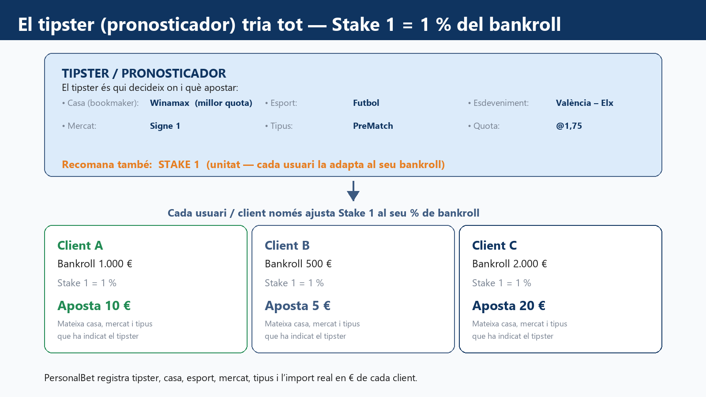

Slide 7
El tipster tria tot — el client adapta el stake
Pronosticador vs client / usuari
• El pronosticador decideix: casa, esport, mercat, tipus (Live/PreMatch), quota
• També recomana la unitat: Stake 1 (no un import fix en € per a tothom)
• El client segueix la jugada del tipster i només calcula els €
• Stake 1 = 1 % del bankroll → 1.000 € = 10 € | 500 € = 5 € | 2.000 € = 20 €
• PersonalBet registra tipster, casa, mercat, tipus i import real en €

Slide 8
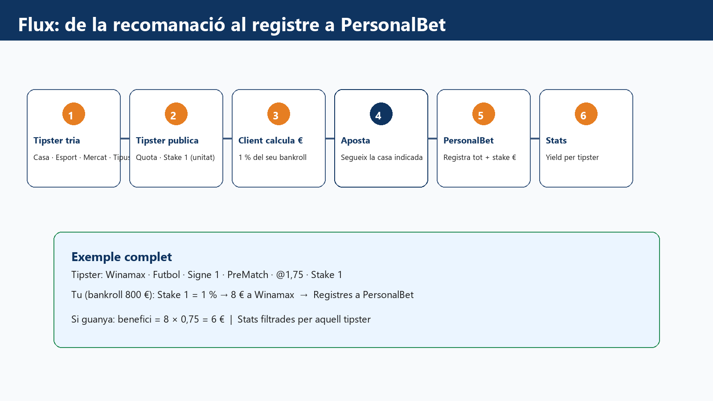

Slide 9
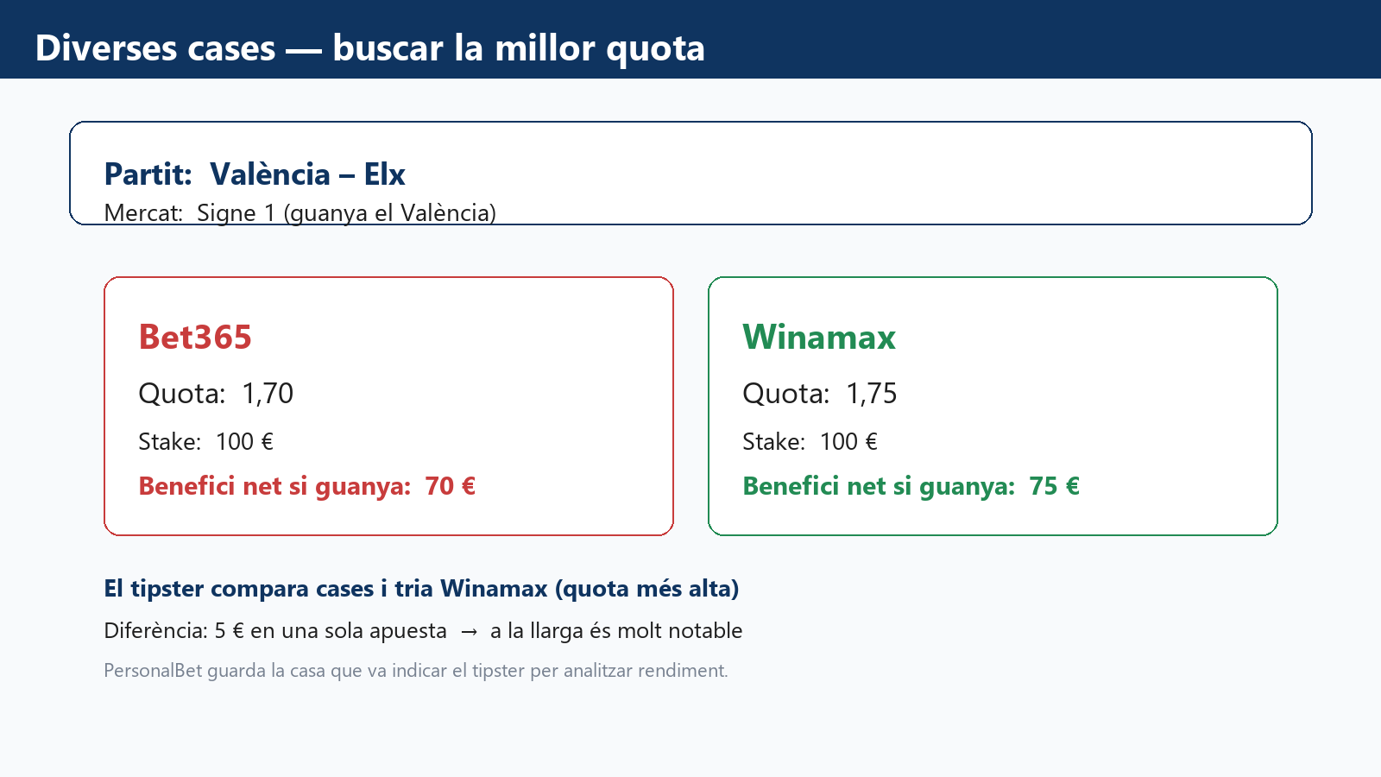

Slide 10
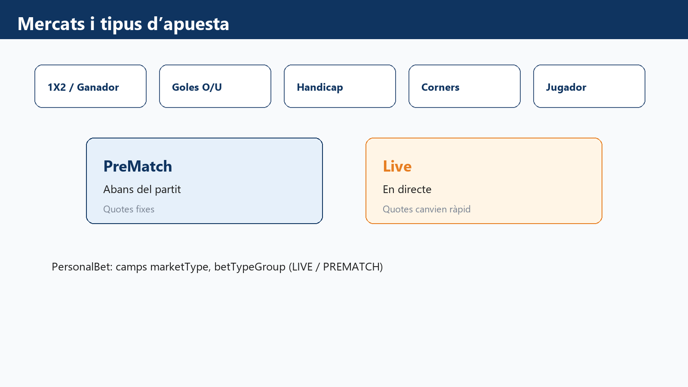

Slide 11
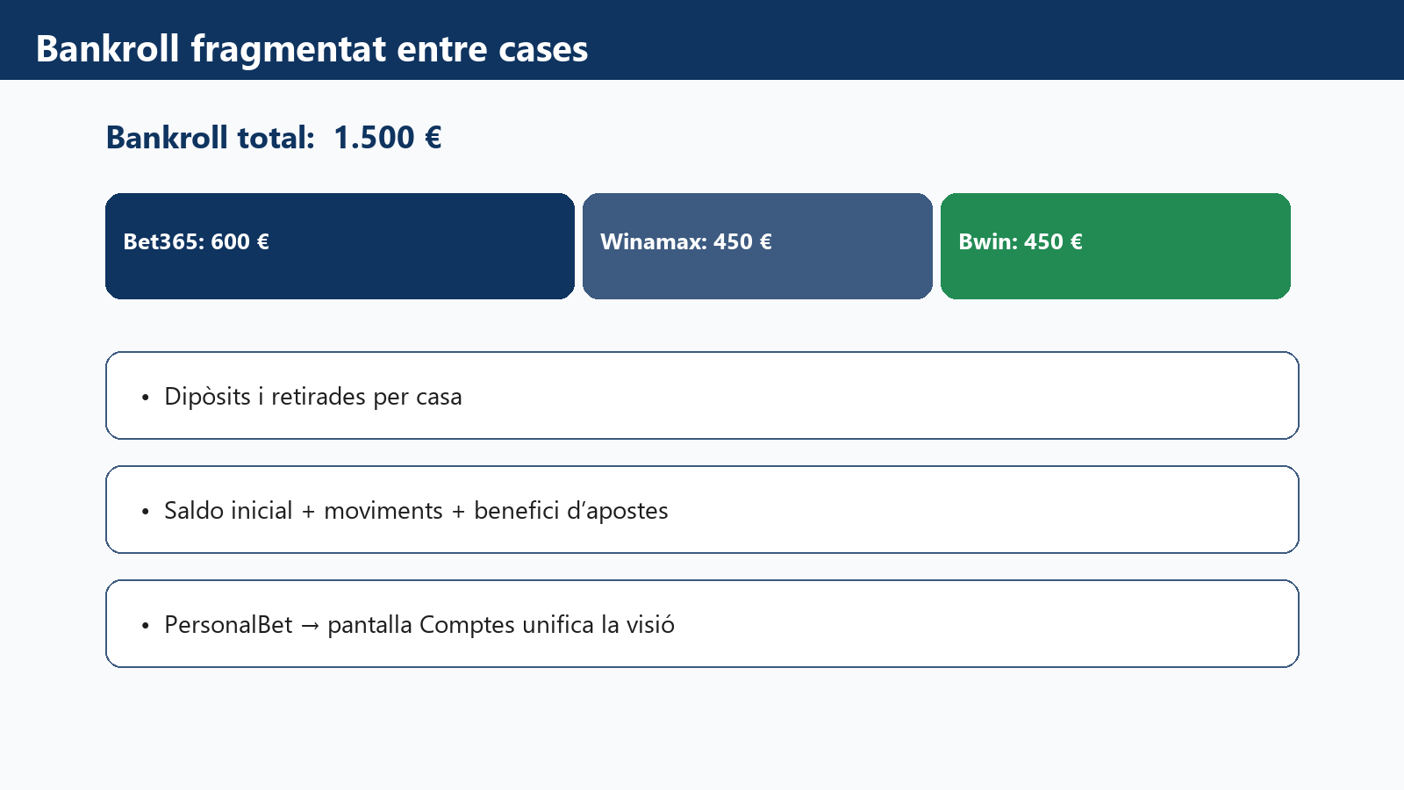

Slide 12
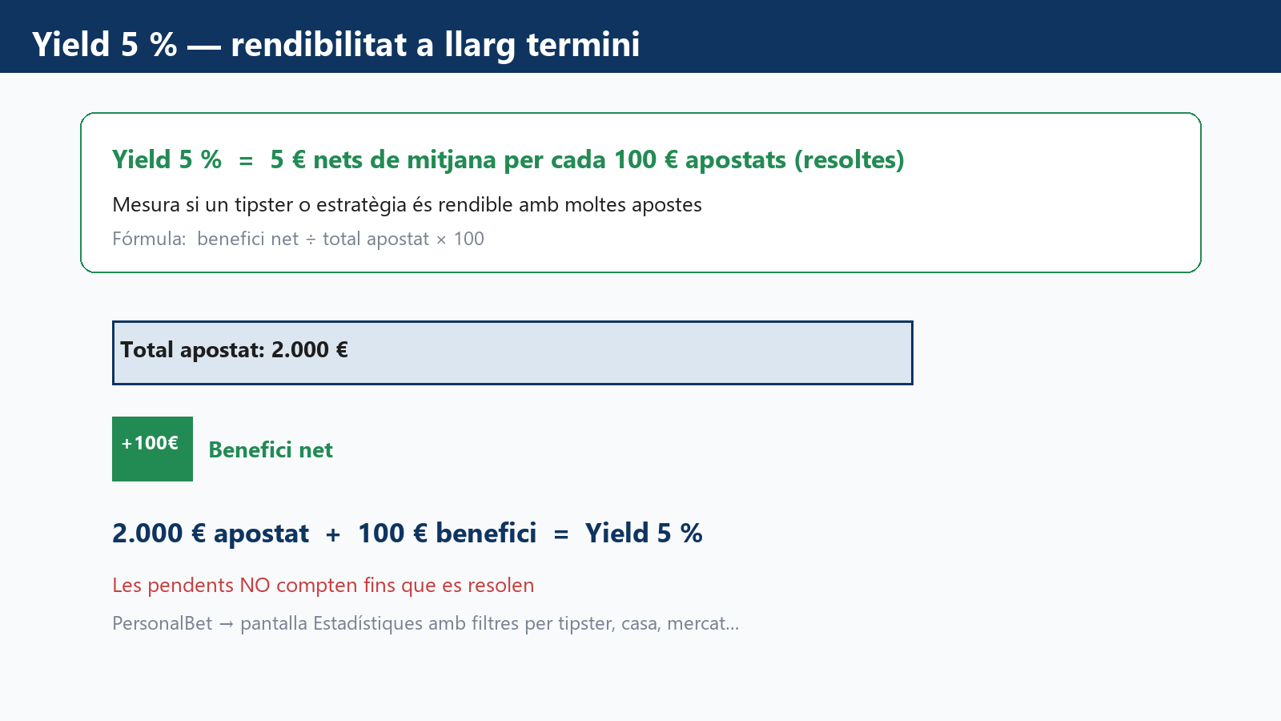

Slide 13
Resum del context real
• Tipster tria casa, esport, mercat, tipus i quota (ex. Winamax 1,75)
• Client adapta Stake 1 al seu bankroll (1 % habitual)
• Yield mesura rendibilitat a llarg termini del tipster o estratègia
• Les apps de les cases no donen esta visió global → PersonalBet

Slide 14
Problema i solució
• Usuaris professionals no tenen visió unificada entre operadors
• No poden mesurar yield per tipster, mercat o període fàcilment
• Dipòsits i retirades no s’integren amb rendiment d’apostes
• PersonalBet: registre manual + anàlisi avançada al mòbil

Slide 15
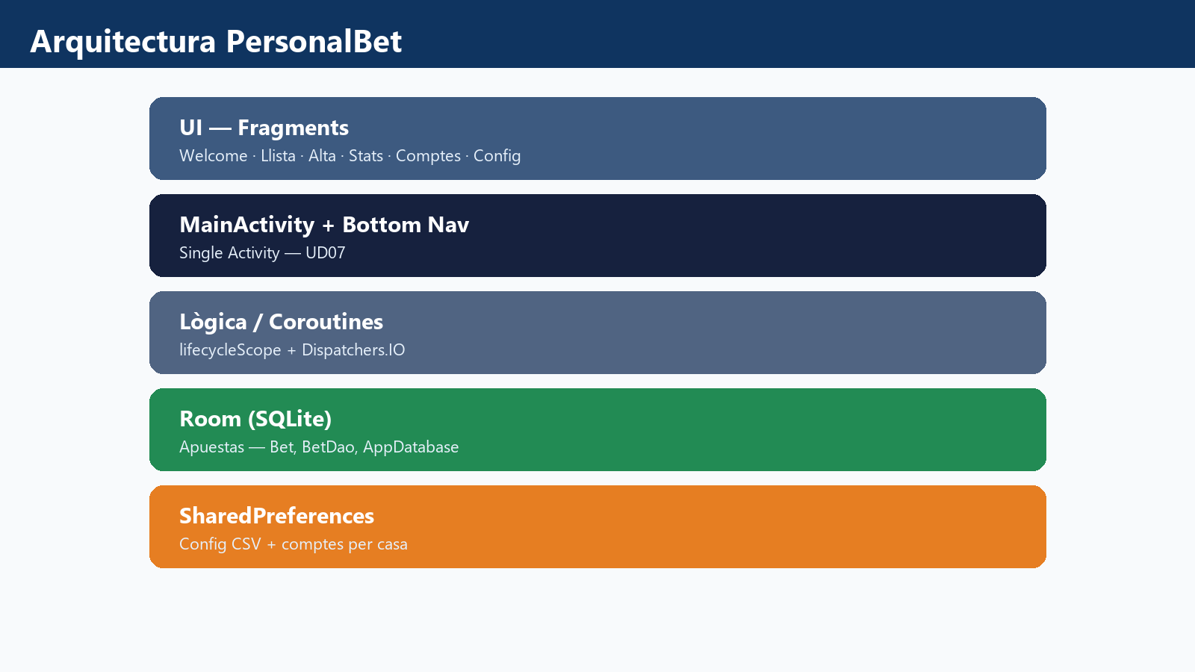

Slide 16
Room — Apuestas
• Entitat Bet: casa, tipster, quota, stake €, mercat, resultat, data
• BetDao: CRUD + agregats SQL (benefici, comptadors)
• AppDatabase v2 + migració sense perdre dades

Slide 17
SharedPreferences
• AppConfigStore: llistes CSV — buides fins que l’usuari configura
• En guardar Config → restoreAccount per cada casa → apareix a Comptes
• BookmakerAccountsStore: saldo inicial, dipòsits, retirades
• Saldo = inicial + dipòsits − retirades + benefici apuestas

Slide 18
Pantalles de l’app
• Llista — filtres; verificar, editar (làpiz), eliminar (amb confirmació)
• Alta/edició — config obligatòria, stake ≤ saldo disponible
• Estadístiques — yield, ROI, encerts amb filtres
• Comptes — targeta per casa, moviments de diners
• Configuració — CSV primer pas, tutorial, esborrat massiu

Slide 19
Demostració suggerida
• 0. Configuració — cases, tipsters, mercats → Guardar
• 1. Alta d’apuesta amb tipster i stake en € (validació saldo)
• 2. Editar amb làpiz / verificar resultat
• 3. Estadístiques filtrades per aquell tipster
• 4. Compte de la casa amb dipòsit
• 5. Exportar CSV

Slide 20
Preguntes freqüents
• Room per moltes files; Preferences per config i comptes
• Coroutines per no bloquejar la UI
• Single Activity + Fragments (UD07)
• Yield només amb apostes resoltes
• No connecta amb cases — tot manual, per a usuaris professionals

Slide 21
Conclusions
PersonalBet — quadern d’anàlisi professional al mòbil
Manual · sense API · sense quotes en línia
Memòria · USB · GitHub: almartar/PersonalBet
Gràcies per la vostra atenció

